Slide 1
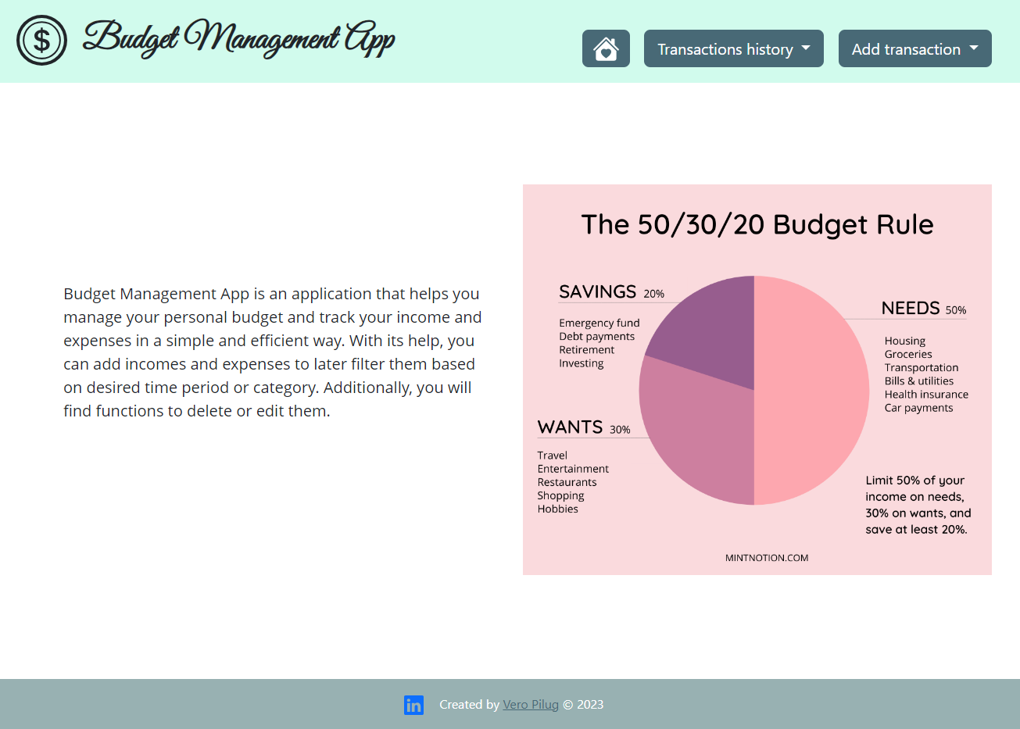
Budget Management App

Slide 2
Descrierea aplicației
Budget Management App este o aplicație care te ajută să îți gestionezi bugetul personal și să urmărești veniturile și cheltuielile într-un mod simplu și eficient. Cu ajutorul ei, poți adăuga venituri și cheltuieli pentru a le filtra ulterior în funcție de perioada dorită sau categorie. În plus, vei găsi funcții pentru ștergerea sau editarea lor.

Slide 3
Scenarii de funcționare
Adăugarea veniturilor și cheltuielilor: utilizatorul poate adăuga venituri și cheltuieli în aplicație, specificând suma, data și categoria corespunzătoare; în cazul în care categoria dorită nu se află în listă, utilizatorul are opțiunea de a adăuga o categorie nouă.
Filtrarea și căutarea: utilizatorul poate filtra veniturile și cheltuielile pe baza unui interval de timp dorit sau a unei anumite categorii, pentru a vizualiza mai ușor detaliile financiare relevante.
Editarea și ștergerea: funcționalitatea de editare și ștergere permite utilizatorului să modifice sau să elimine înregistrări existente, oferindu-i flexibilitate și control complet asupra datelor sale financiare.
Vizualizarea diagramelor: utilizatorul poate vizualiza cu ușurință evoluția veniturilor și cheltuielilor lunare cu ajutorul diagramelor precum și identificarea celor mai mari sau mai mici categorii de cheltuieli.

Slide 4
Concepte și tehnologii teoretice reflectate in aplicație
Programming basics
Functions
OOP (Object-Oriented Programming)
GIT și Maven
Object Containers
Testing
Generics
Exceptions and Logging
Enums and Annotations
Java 8
Databases - PostgreSQL
Java Web (Servlets și JSP)
Frontend (HTML, CSS, JavaScript) într-o măsură limitată, pentru integrarea cu partea de backend a aplicației.

Slide 5
Îmbunătățiri viitoare ale aplicației
Acces pentru mai mulți utilizatori: Doresc să ofer posibilitatea ca mai mulți utilizatori să poată accesa și să-și gestioneze propriile bugete în cadrul aplicației. Aceasta va permite utilizatorilor să-și păstreze datele personale în siguranță și să aibă un control individual asupra gestionării finanțelor lor.
Regula 50/30/20: O caracteristică esențială pe care doresc să o includ în aplicație este implementarea conceptului "Regula 50/30/20" în calculul bugetului personal. Prin integrarea acestui principiu popular, utilizatorii vor putea aloca cu ușurință 50% din venituri pentru necesități esențiale, 30% pentru cheltuieli personale și 20% pentru economii.
Setări personalizate pentru alarme: În călătoria lor către o gestionare financiară mai bună, doresc să ofer utilizatorilor posibilitatea de a configura alarme personalizate. Acestea pot fi setate pentru a notifica utilizatorii în momentele cheie, cum ar fi apropierea de un anumit prag de cheltuieli sau atingerea unui obiectiv de economii.

Slide 6


